Slide 1
School en Universiteit
Marina Ortega Cordovilla

Slide 2
De pen (-nen)

Slide 3
De balpen (-nen)

Slide 4
De VULPEN (-NEN)

Slide 5
DE PUNTEnSLIJPER (-S) ‘T POTLOOD (POTLODEN)

Slide 6
DE VILTSTIFT (-EN) = de viltpunter (-s)

Slide 7
‘T GOM (-MEN) = ‘t GOMMETJE (-S)

Slide 8
DE/’T LINIAAL (LINIALEN)

Slide 9
De schaar (scharen)

Slide 10
DE LIJM (-EN)

Slide 11
DE BRIEF (BRIEVEN)

Slide 12
‘T BOEK (-EN)

Slide 13
‘T SCHRIFT (-EN)

Slide 14
DE MAP (-PEN)

Slide 15
‘T BORD (-EN)

Slide 16
‘T PRIKBORD (-EN)

Slide 17
DE STOEL (-EN)

Slide 18
‘t schoolbankje (-s) = DE LESSENAAR (-S)

Slide 19
DE/’T LESROOSTER (-S)

Slide 20
‘T KRIJT

Slide 21
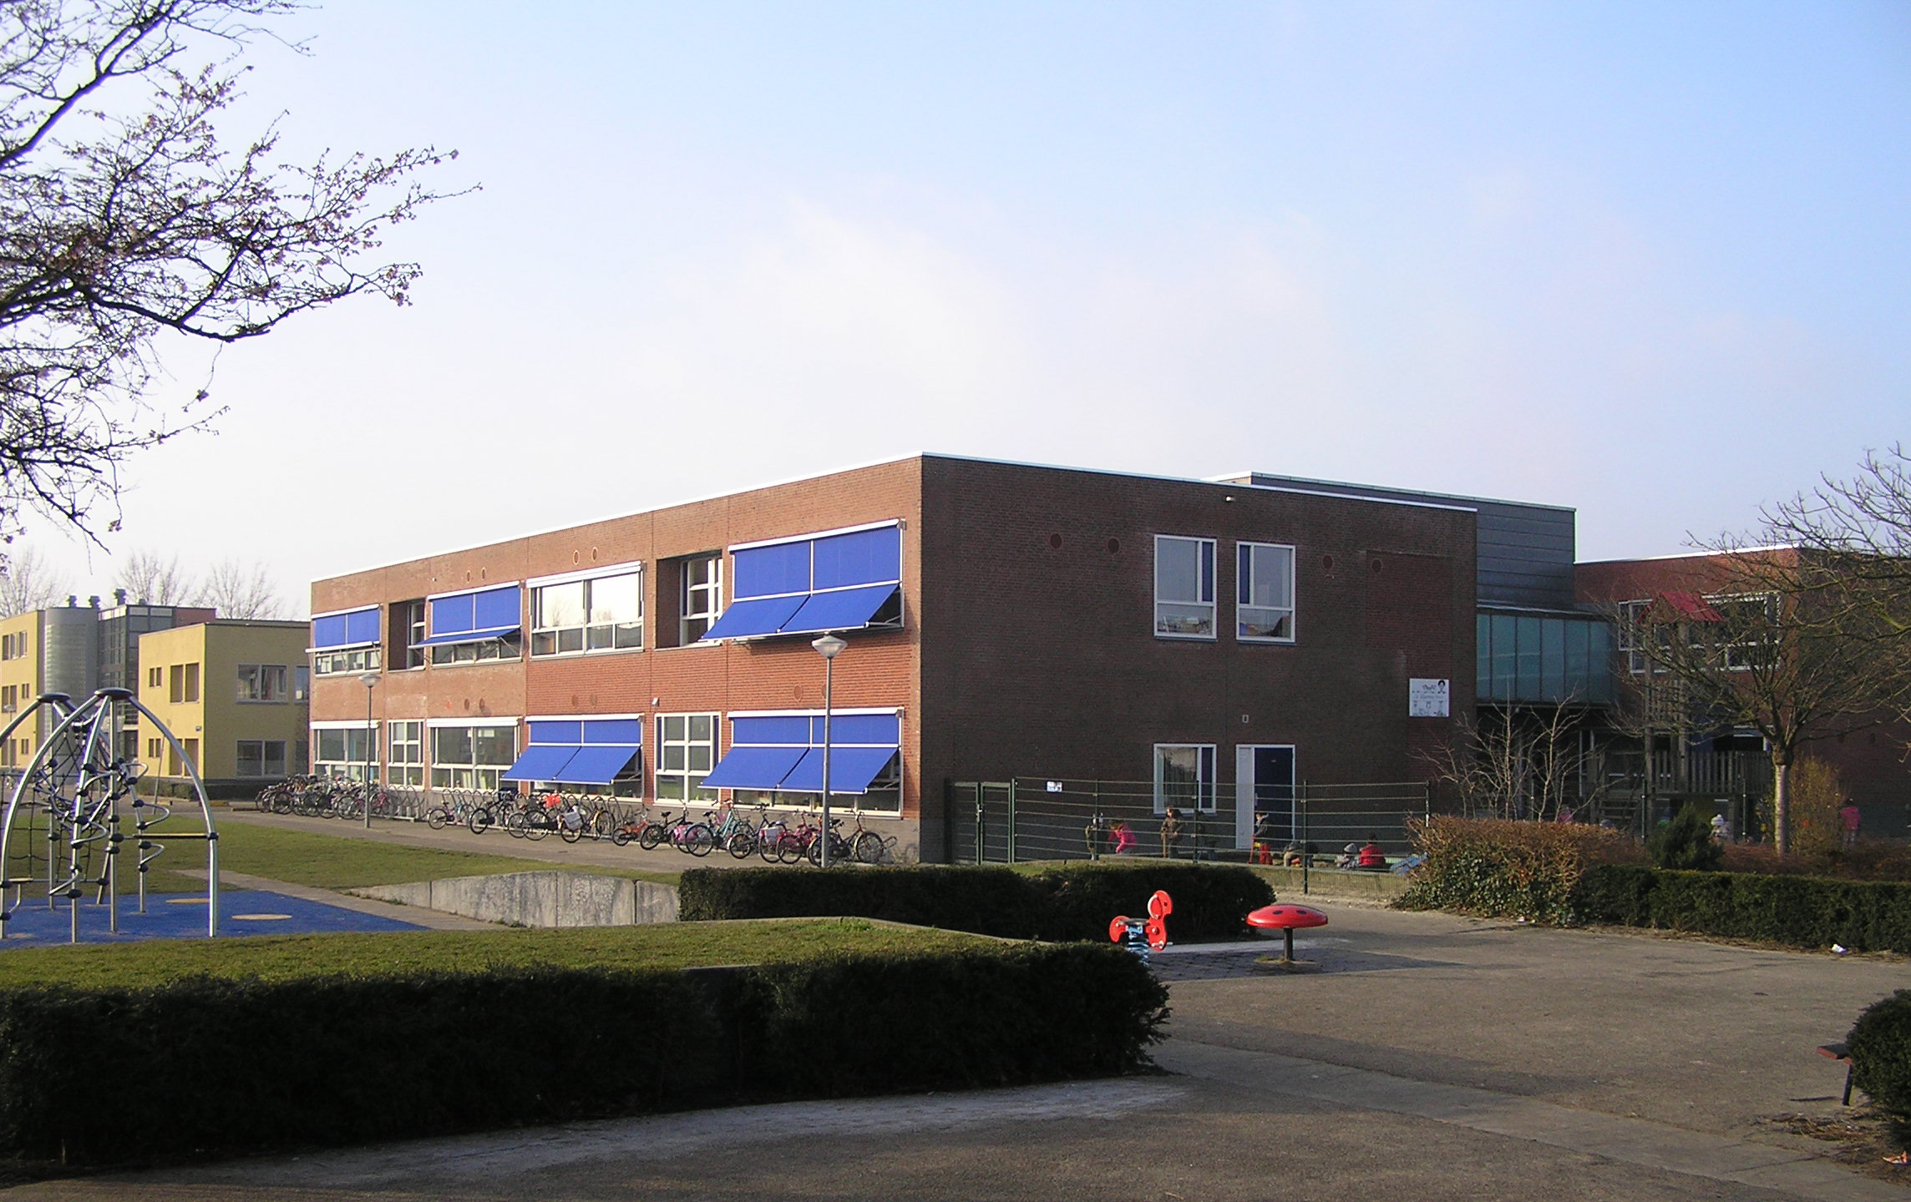
DE SCHOOL (SCHOLEN)

Slide 22
DE LEERLING (-EN)

Slide 23
DE LERAAR (-S) DE LERARES (-SEN)

Slide 24
DE ONDERWIJZER-S de ONDERWIJZEres (-Sen)

Slide 25
DE LES (-SEN)

Slide 26
DE klas (-sen) (op school) de LESLOKAAL (LESLOKALEN)

Slide 27
DE UNIVERSITEIT (-EN)

Slide 28
DE FACULTEIT (-EN)
Faculteit van Letteren en Wijsbegeerte

Slide 29
DE STUDENT (-EN) DE STUDENTE (-S)

Slide 30
DE DOCENT (-EN) de docente (-s)

Slide 31
DE ONDERZOEKER (-S)

Slide 32
DE PROFESSOR (-EN / -S)

Slide 33
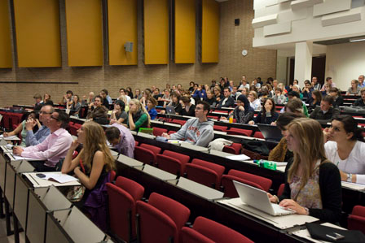
‘T COLLEGE (-S) De collegezaal (collegezalen)

Slide 34
‘T VAK (-KEN)

Slide 35
‘T HOOFDVAK (-KEN)

Slide 36
‘T BIJVAK (-KEN)

Slide 37
Dank u voor uw aandacht

